Slide 1
Zırhlı Polis Aracının Devrilmesi İle Oluşan Yaralanmaların İncelenmesi Investigation of the Injuries Caused by the Overthrow of Armored Police Vehicle
Orhan Delice, Koray Kadam
Erzurum Bölge Eğitim ve Araştırma Hastanesi, Erzurum, Türkiye

Slide 2
Zırhlı araç ile olan trafik kazalarında yaralanma şekilleri ile ilgili literatürde herhangi bir bilimsel yayına rastlamadık.
Acil servisimize iki zırhlı aracın devrilmesi ile olan kazada yaralanma şekillerini inceleyerek literatüre katkı sağlamayı amaçladık.

Slide 3
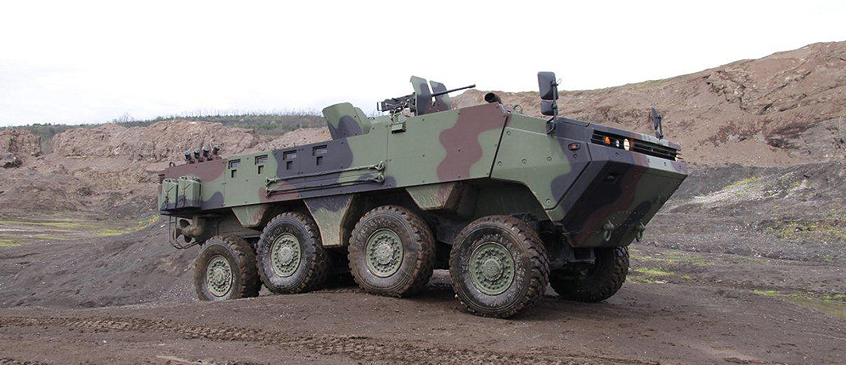

Slide 4
Dünyada trafik kazaları yaralanmaya neden olan kazalar arasında birinci sırada yer almaktadır.
Ülkemiz içinde ciddi bir halk sağlığı sorunudur ve her yıl binlerce kişi yaralanmakta veya ölmektedir.

Slide 5
Biz bu bildiride zırhlı polis aracının devrilmesi sonucu meydana gelen kazada yaralanma şekillerini incelemek istedik.
Yaralıların tıbbi verileri 112 komuta merkezi ve hastanemiz kriz koordinasyon merkezi kayıtlardan tarandı ve incelendi.

Slide 6
.
Kazada 33 polis memuru yaralanmıştır.
Yaralıların hepsi erkek olup yaş ortalaması 32.03±4.99 idi.
Ekstremitelerde ağrı (48.4%) en sık şikayet idi.
Boyun ağrısı (30.3%) ve bel ağrısı (27.2%) diğer en sık şikayetlerdendi.
Hastaların 15.1%’ de baş, boyun ve bel ağrısının beraber görülen en sık şikayetler idi.
En sık istenen BT; beyin BT (42.4%)
En sık istenen X-ray; PA akciğer (54.5%) idi.

Slide 7
3 hastada torakal vertebra fraktürü (2 hasta beyin cerrahi servisine, diğeri yoğun bakıma yatırıldı) ve bir hastada servikal dislokasyon (yoğun bakıma yatırıldı) tespit edildi.
Scapula fraktürü tespit edilen bir hasta ortopedi servisine yatırıldı.
Kulakta derin kesi olan hasta plastik cerrahi servisine yatırıldı.
Müşahadelerin ardından acilden taburcu edilen hasta sayısı 27 idi.

Slide 8
Tablo : Yaralıların şikayetleri ve yüzdelerini gösteren tablo
Şikayet | Hasta sayısı ve yüzdesi
Baş ağrısı | 8 (24%)
Boyun ağrısı | 10 (30.3%)
Sırt ağrısı | 4 (12.1%)
Bel ağrısı | 9 (27.2%)
Göğüs ağrısı | 2 (6%)
Karın ağrısı | 2 (6%)
Ekstremite ağrısı | 16 (48.4%)
Kesi veya abrazyon | 9 (27.2%)

Slide 9
Zırhlı araç kazasında en sık ekstremitede ağrı şikayeti olmasına rağmen fraktür saptanmadı.
Toraks ve batın yaralanmasına rastlanmamıştır.
İkinci en sık şikayetin boyun ve bel ağrısı olduğu bulunmuştur.
Bu tip yaralanmalarda servikal, torakal ve lomber vertebralara dikkat edilmeli, radyolojik görüntülemeler daha ayrıntılı incelenmelidir.

